Slide 1
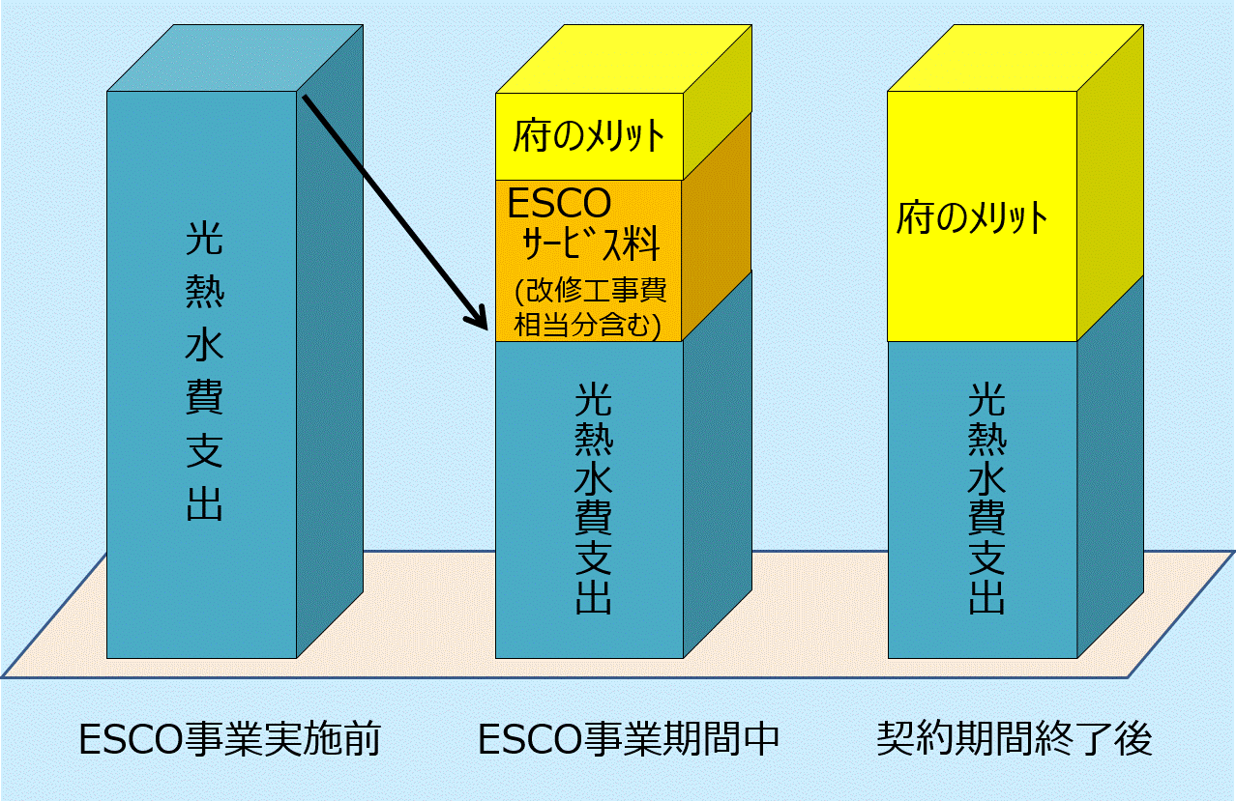
新・大阪府ＥＳＣＯアクションプランの次期計画策定方針（案）
資料⑥
１．現行プラン概要と進捗状況
３．次期計画に向けての検討ポイント
○目的
建築物の省エネルギー化、地球温暖化防止対策、光熱水費の削減を効果的に進め
ることができるＥＳＣＯ事業を広汎な府有施設に展開し、さらに府内市町村や
民間へも普及啓発・促進していく。
プラン策定に向けて、学識経験者で構成する「大阪府ＥＳＣＯ提案審査会」の場を活用して、主に以下のポイントで策定に向けた検討を進める。
【府有建築物における事業の推進と市町村等への普及に向けた主なポイント】
①設備更新需要のある中小規模施設等における、対象施設の拡大手法の検討
⇒前プランと同様にＥＳＣＯ導入の可能性が高いとは言えない延床面積が6,000㎡
未満の中小規模施設等においても事業性を確保して導入する手法を検討
【府主要施策での位置づけ】
◆大阪府地球温暖化対策実行計画
(区域施策編),(事務事業編)
◆おおさかヒートアイランド対策
推進計画
◆大阪府ファシリティマネジメン
ト基本方針
◆第２期大阪府まち・ひと・しご
と創生総合戦略
◆住まうビジョン・大阪
上記計画を推進する手段の一つ
②民間資金活用型ＥＳＣＯの活用によるＬＥＤ照明への更新の加速化を検討
⇒2027年に予定される蛍光灯ランプの製造・輸出入の廃止を見据えて検討
③民間資金活用型ＥＳＣＯでは熱源機器の更新が難しい場合も省エネに配慮した改
修が可能となるよう、設備更新型ＥＳＣＯ事業を活用した事業化を検討
⇒現行プランからの取組継続※ （※実績：３事業４施設（３府民Ｃビル、教育Ｃ））
④2050年カーボンニュートラル実現に向けたＥＳＣＯ事業の活用検討
⇒公共建築物における率先した取組が求められている中、中長期的な視点も含めた
ＥＳＣＯ事業の活用について検討
＜ ＥＳＣＯ事業スキーム（民間資金活用型）＞
⑤府内市町村及び民間への普及啓発に向けた取組
⇒「大阪府市町村ＥＳＣＯ会議」の開催、府ＨＰでの情報提供、関連団体と連携し
た情報発信やＥＳＣＯ説明会への参画等を通じた支援・普及啓発
○これまでの取組（推進計画）
・大阪府ＥＳＣＯマスタープラン（平成14年～終了）
・大阪府ＥＳＣＯアクションプラン（平成16年～終了）
・新・大阪府ＥＳＣＯアクションプラン（平成27年～令和６年度）
【次期計画における目標設定と推進方策】
現行プランの実績や上記検討ポイントを踏まえながら、次期計画においても
推進目標を掲げるものとし、併せて達成するための推進方策を検討する。
〇計画期間 ：2025（令和７）年度～2034（令和16）年度（10年間）
〇導入施設数：60施設 （省エネ技術発展等の状況によっては中間見直し）
〇省エネ目標 ※暫定値
・省エネ率：10％（総量平均）
・光熱水費削減額：今後10年でさらに35億円の効果額を見込む
・エネルギー削減量：原油換算で今後10年の累計で 48,000 kl
・ＣＯ_{２}排出削減量：今後10年の累計で 89,000 t
これらの指標はＥＳＣＯ導入済施設に加え、本プランの目標となる60施設の全てに
ＥＳＣＯ事業を導入した場合の計画期間における実施効果の試算に基づき設定
○新・大阪府ＥＳＣＯアクションプランの推進目標及び進捗⇒目標達成
 | 新・大阪府ＥＳＣＯアクションプラン | 進捗(※1) | （参考）
 | 目標 (平成27～令和６年度) | 進捗 (令和５年度末) | ＥＳＣＯ全実績 (平成13～令和５年度)
導入施設数 | 82施設 | 85施設(今年度末) | 116施設
平均省エネ率 | 15％ | 29.5％ | 29.0％
光熱水費削減額 | 累計 60億円 | 累計 71.9億円 | 累計 123億円
エネルギー削減量(原油換算) | 年間 4,700kL | 年間 8,800kL | 累計 133,000kL
ＣＯ_{２}排出削減量 | 年間 8,700㌧ | 年間 16,200㌧ | 累計 287,600㌧
４．策定スケジュール
２．プラン改訂の経緯
令和６年 |  |  | 令和７年 |  |  | (令和７年度)
10月 | 11月 | 12月 | １月 | ２月 | ３月 | ４～６月 | ７～９月 | 10～12月
〇現在、目標達成が見込まれると同時に、事業性の高い施設では多数導入済であり、
今後もこのまま同程度の導入効果を継続することは難しい状況下にある。
〇一方、2050年カーボンニュートラルの実現に向けては、公共建築物での率先した
取組が求められており、ＣＯ_{２}削減等に寄与するＥＳＣＯの推進は引き続き重要
であるため、今後も推進方策を検討し、次期プランを策定するものとする。
ＥＳＣＯ提案審査会(10/18)
ＥＳＣＯ提案審査会(12月)
ＥＳＣＯ提案審査会(時期・回数未定)
次期計画
策定
推進方策(素案)検討
修正(意見反映等)
令和６年度
実績検証
とりまとめ
結果報告
パブリック
コメント

